Slide 1




Kính chào quý thầy cô về dự giờ!
MÔN CÔNG NGHỆ 7

Slide 2
Bài 8
TRỒNG, CHĂM SÓC VÀ BẢO VỆ RỪNG
Công nghệ 7

Slide 3
Trồng rừng
Trồng, chăm sóc và bảo vệ rừng
Chăm sóc rừng
Bảo vệ rừng,và môi trường

Slide 4

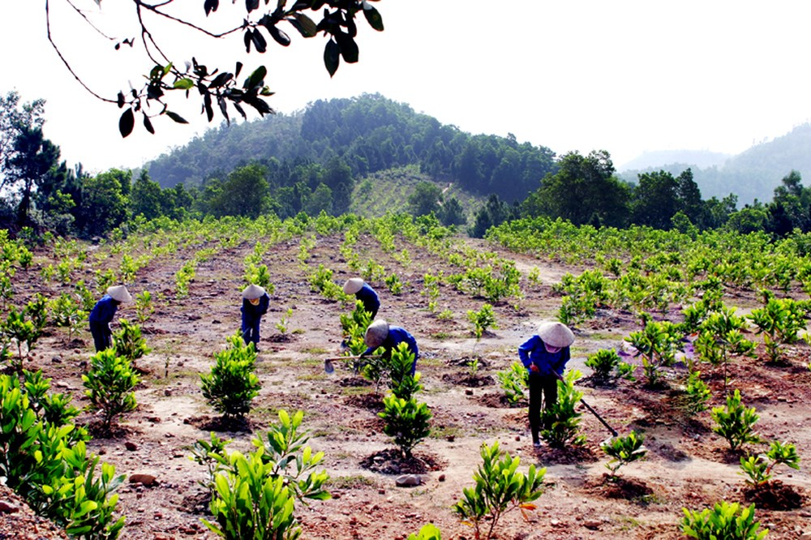
I. TRỒNG RỪNG

Slide 5
1. Thời vụ trồng
- Thời vụ trồng: thời tiết ấm, độ ẩm vừa phải, nước tưới đầy đủ.
- Vai trò: tỉ lệ sống cao, sinh trưởng, phát triển tốt.

Slide 6
Miền Bắc: thường trồng vào mùa xuân và mùa thu
Miền Trung và miền Nam: trồng vào mùa mưa.

Slide 7

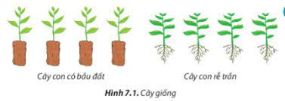
2. Các phương pháp trồng rừng

Slide 8
Trả lời
 | Trồng rừng bằng cây con có bầu | Trồng rừng bằng cây con rễ trần
Ưu điểm | Có sức đề kháng cao, giảm thời gian và số lần chăm sóc, tỉ lệ sống cao. | Vận chuyển dễ dàng, chi phí thấp.
Nhược điểm | Vận chuyển cồng kềnh, chi phí cao. | Khi bứng cây bộ rễ bị tổn thương, cây trồng chậm phát triển

Slide 10

- Tạo lỗ trong hố đất có chiều sâu lớn hơn chiều cao của bầu: để đặt bầu
- Rạch bỏ vỏ bầu: giúp rễ phát triển thuận lợi hơn
- Đặt bầu vào lỗ trong hố: để trồng cây
- Lấp và nén đất lần 1: giúp giữ thăng bằng cây
- Lấp và nén đất lần 2: đảm bảo gốc cây chặt, không bị đổ
- Vun gốc: để khi tưới nước hay mưa đất lún xuống bằng miệng hố cây không bị ngập úng
Tác dụng của các bước trong quy trình trồng rừng bằng cây con có bầu?

Slide 12
Trồng rừng bằng hạt

Slide 13
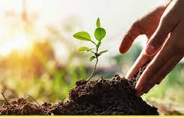

Slide 14
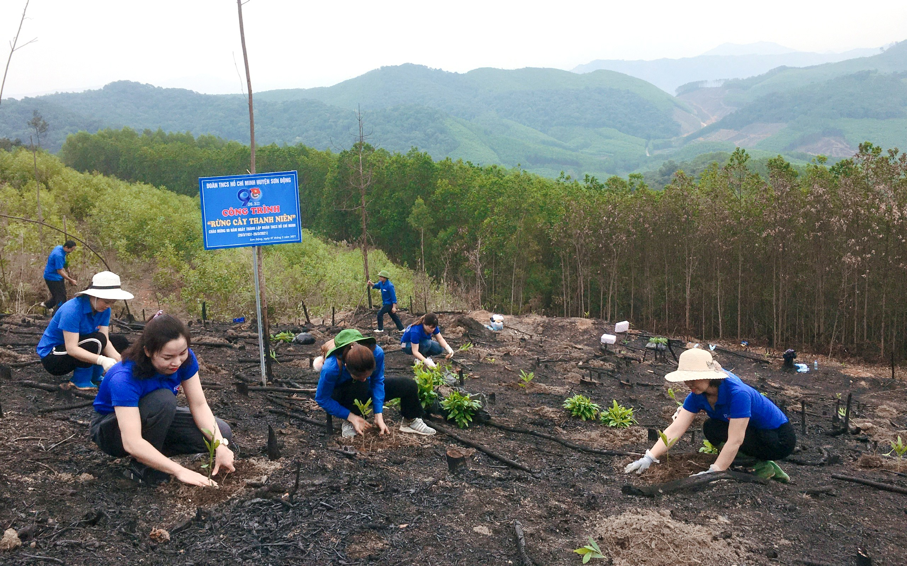
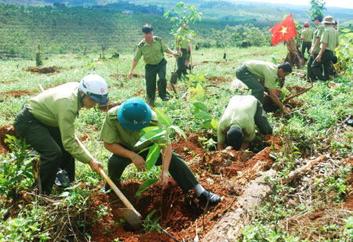
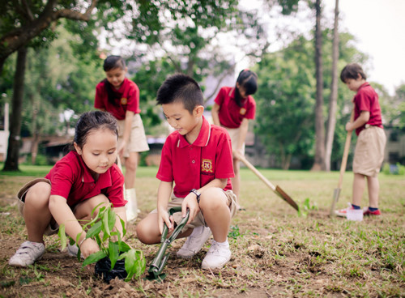
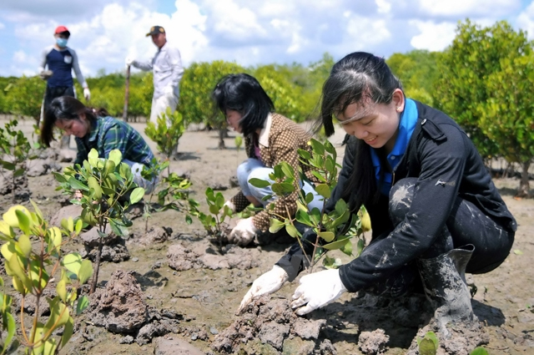
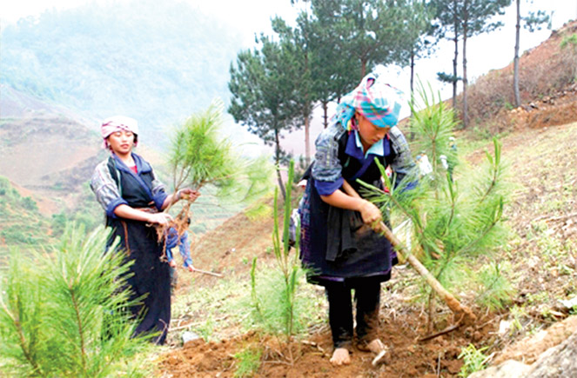
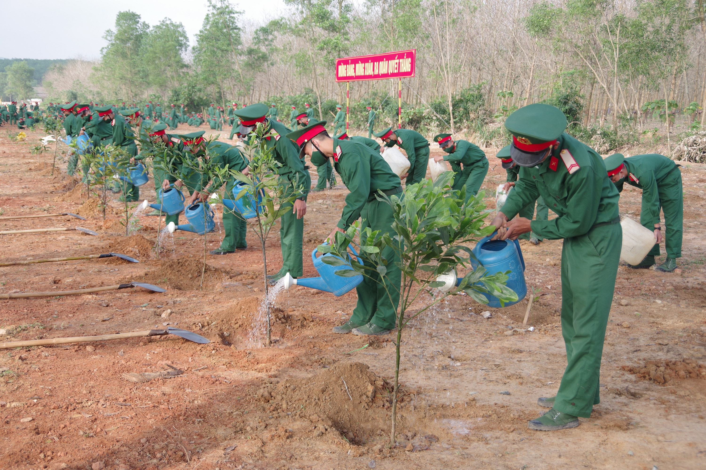
QUAN SÁT 1 SỐ HÌNH ẢNH TRỒNG RỪNG

Slide 15
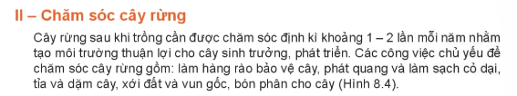

Slide 16

II. Chăm sóc cây rừng
- Chăm sóc rừng nhằm hạn chế sự phát triển của cỏ dại và sâu bệnh, làm cho đất tơi xốp, tăng thêm dinh dưỡng, tăng sức chống chịu cho cây rừng, giúp cây phát triển tốt.
- Sau khi trồng từ 1 đến 3 tháng: cần tiến hành chăm sóc
- Chăm sóc liên tục trong 4 năm:
+ Năm 1 và 2: 2- 3 lần/ năm
+ Năm 3 và 4: 1- 2 lần/ năm

Slide 17
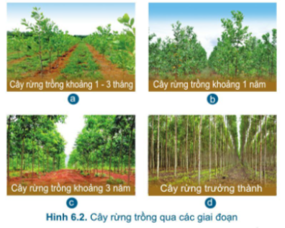

II. Chăm sóc cây rừng

Slide 18
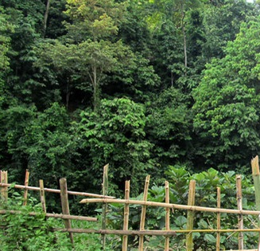
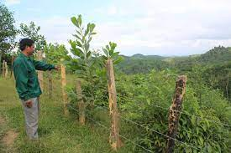
Làm rào bảo vệ
Làm cỏ

Slide 19
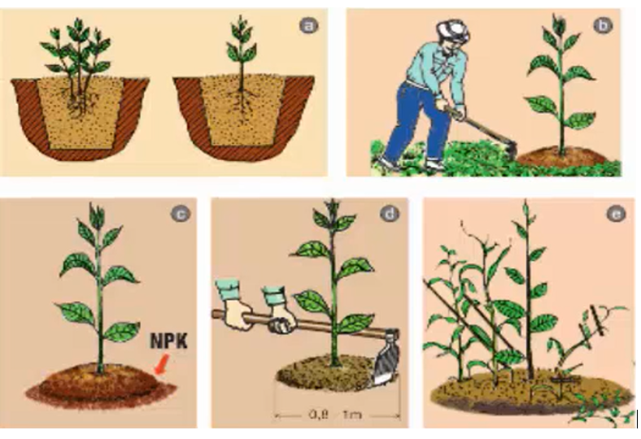
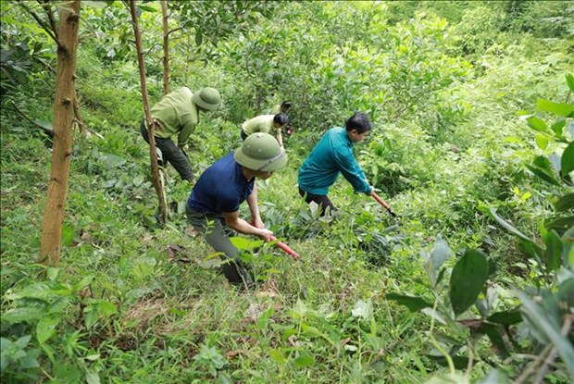
Phát quang cỏ dại

Slide 20
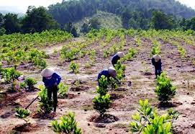
Làm cỏ

Slide 21
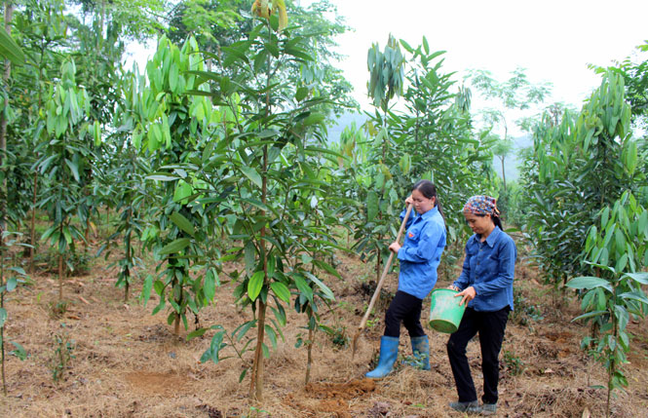
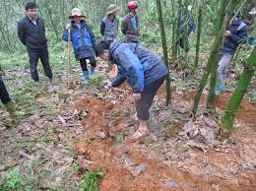
Bón phân
Bón phân cho cây Quế rừng
Bón phân cho cây Tre bát độ

Slide 22
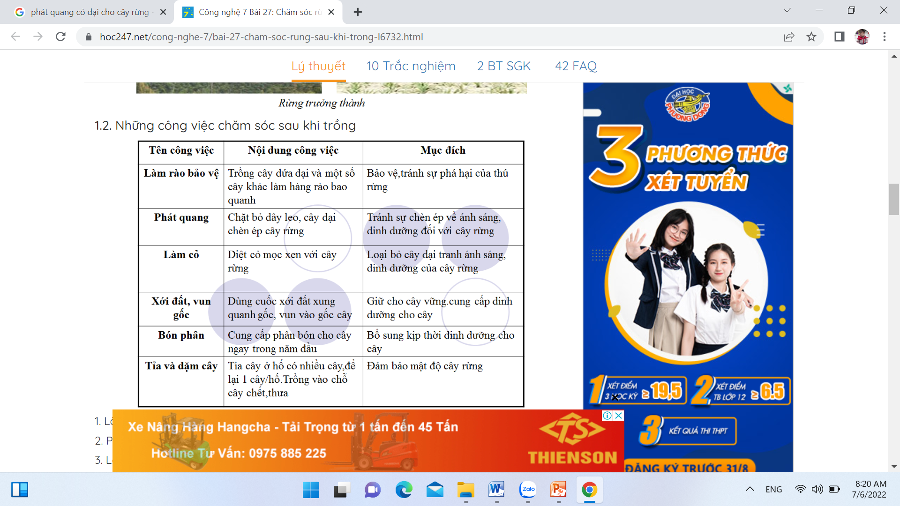
Các công việc chăm sóc cây rừng

Slide 25
b. Ở địa phương, nên tuyên truyền trồng cây xanh và lợi ích của cây xanh tới người dân. * không khắc dấu lên cây; Leo trèo, bẻ cành, chặt cây.
a. Ở trường:
* Những việc nên làm để bảo vệ cây xanh:
- Không trèo cây, bẻ cành
- Không khắc dấu lên cây
- Tưới cây thường xuyên
* Những việc không nên làm:
- Khắc dấu lên cây
- Leo trèo, bẻ cành, chặt cây.

Slide 26
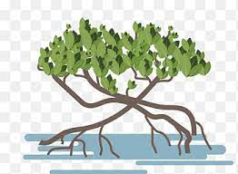
LUYỆN TẬP
Giải thích ý nghĩa của bước 2 (rạch bỏ vỏ bầu) trong quy trình trồng rừng bằng cây con có bầu.
Ý nghĩa: Giúp rễ phát triển thuận lợi hơn

Slide 27
Hãy so sánh ưu, nhược điểm của trồng rừng bằng cây con có bầu và trồng rừng bằng cây con rễ trần
 | Trồng rừng bằng cây con có bầu | Trồng rừng bằng cây con rễ trần
Ưu điểm | Có sức đề kháng cao, giảm thời gian và số lần chăm sóc, tỉ lệ sống cao. | Vận chuyển dễ dàng, chi phí thấp.
Nhược điểm | Vận chuyển cồng kềnh, chi phí cao. | Khi bứng cây bộ rễ bị tổn thương, cây trồng chậm phát triển

Slide 29
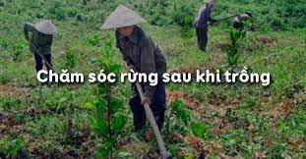
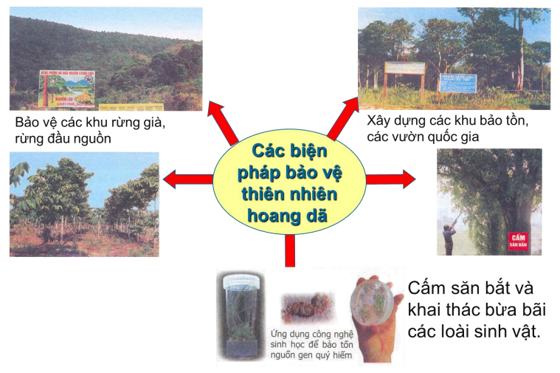
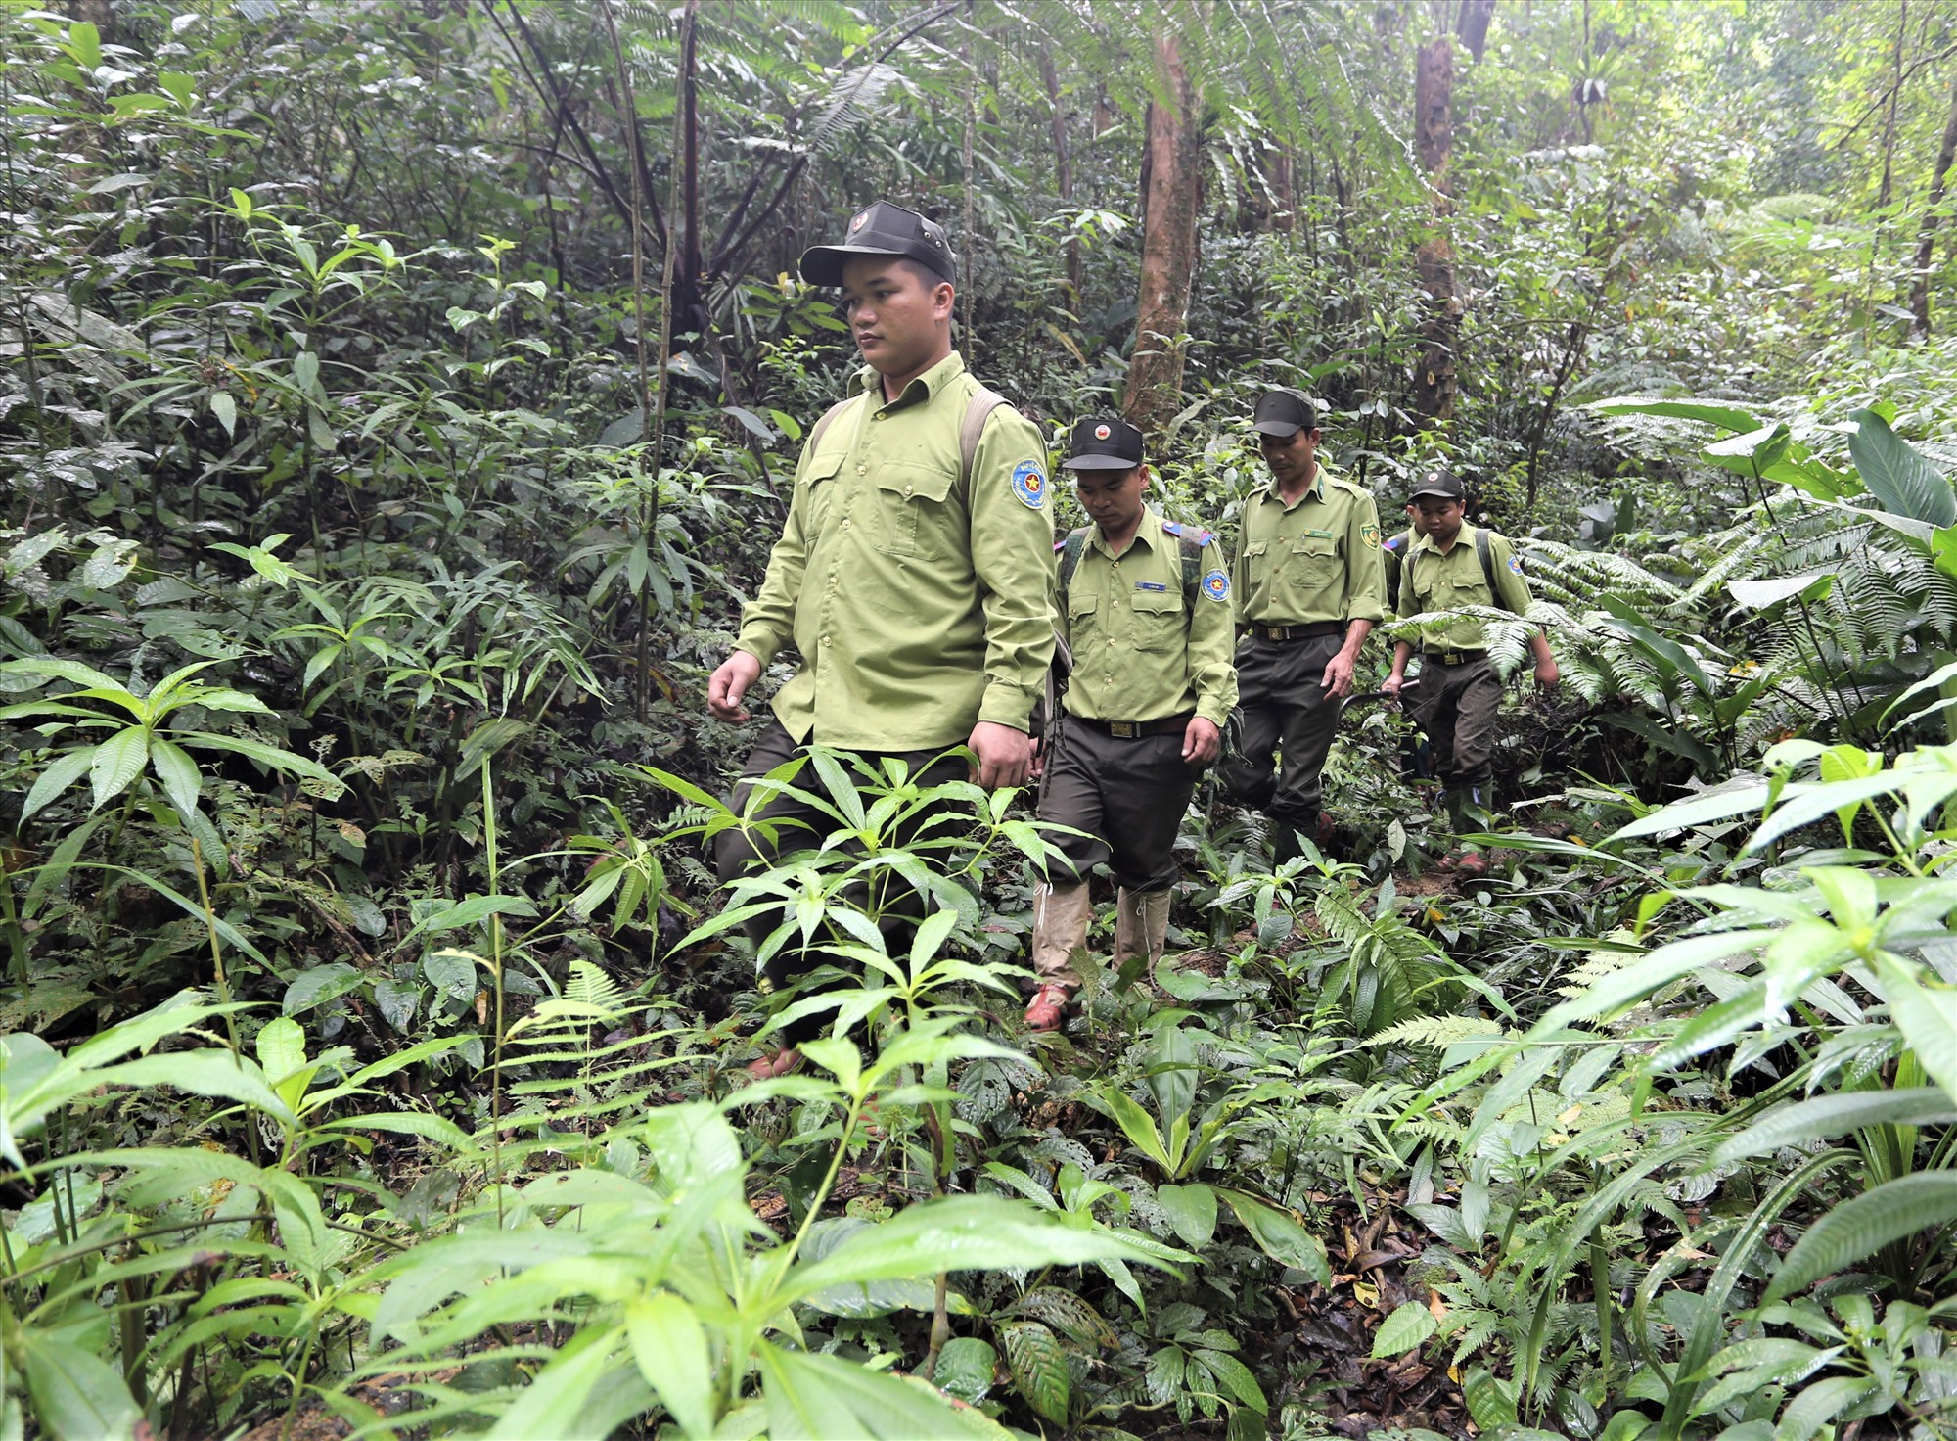
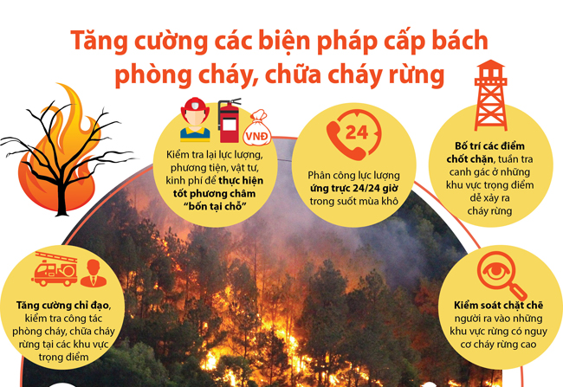
Tuần tra bảo vệ rừng
GIẢI PHÁP
BẢO VỆ RỪNG VÀ MT
SINH THÁI

Slide 30
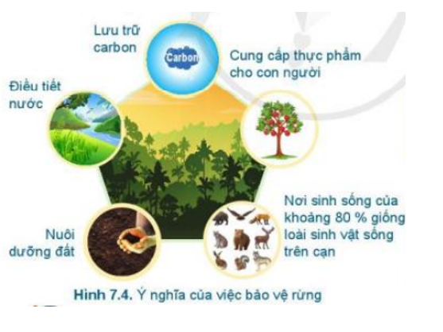
THÔNG ĐIỆP: HÃY BẢO VỆ CUỘC SỐNG CỦA CHÚNG TA!

